Slide 1
Taxonomia
Arquiteturas Paralelas

Slide 2
Significado de taxonomia
Ciência que lida com a descrição, identificação e classificação dos organismos, individualmente ou em grupo.

Slide 3
Taxonomia na computação
Fundamentos de arquitetura de computadores sequenciais e paralelas. Com base na taxonomia de Flynn que classifica os programas e computadores por quantidade de fluxos de instruções, e por quantidade de dados usadas por tais instruções.

Slide 4
Computação Paralela
É uma forma de computação em que vários cálculos são realizados simultaneamente, operando sob o princípio de que grandes problemas geralmente podem ser divididos em problemas menores, que então são resolvidos paralelamente.

Slide 5
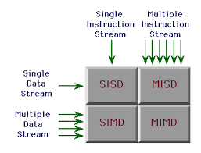
Fluxo de Instruções X Fluxo de dados
Fluxo de instruções: é a sequência de instruções executada por um computador.
Fluxo de dados: é a sequência de dados manipulados por um fluxo de controle.

Slide 6
Classes de máquina
Há quatro classes de acordo com a multiplicidade de dados por instruções para um hardware que consegue tratar esta multiplicidade.
São: SISD, SIMD, MISD e MIMD.

Slide 7
SISD (Single Instruction Single Data)
Computadores sequenciais: Fluxo único de instruções sobre um único conjunto de dados. É um dos tipos de arquitetura mais simples, já que opera apenas um dado a cada instrução.
Pré-busca de instruções e o uso de pipelines na execução de instruções, são os exemplos mais comuns achados na maioria dos Computadores SISD modernos.

Slide 8
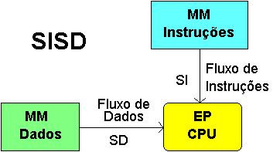
Funcionamento

Slide 9
SIMD (Single Instruction Multiple Data)
Computadores vetoriais e matriciais: Fluxo único de instruções em múltiplos conjuntos de dados. Possuem múltiplas unidades funcionais aritméticas com um único fluxo de instruções.
Neste modo, a mesma instrução é aplicada simultaneamente a diversos dados para produzir mais resultados.
Tornaram-se mais frequentes em computadores pessoais, com o surgimento dos jogos de vídeo em tempo real.

Slide 10
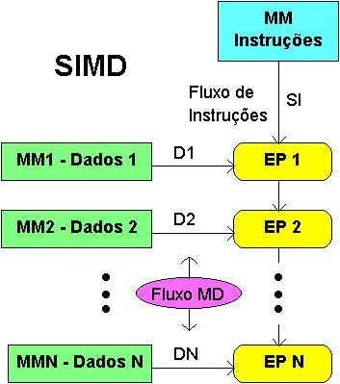
Funcionamento

Slide 11
MISD (Multiple Instruction Single Data)
Vetores sistólicos: Fluxo múltiplo de instruções em um único conjunto de dados, onde muitas unidades funcionais executam operações diferentes sobre os mesmos dados.
Cada processador modifica o dado e passa para um próximo processador, realizando diferentes operações.
Arquiteturas pipeline pertencem a este tipo.

Slide 12
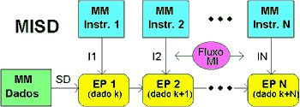
Funcionamento

Slide 13
MIMD (Multiple Instruction Multiple Data)
Sistemas multiprocessados: Fluxo múltiplo de instruções sobre múltiplos conjuntos de dados. Arquiteturas com múltiplos processadores independentes.
Consiste em CPUs diferentes que executam programas iguais compartilhando memória comum e cálculos coincidentes, cada processador tem acesso a memória compartilhada através do barramento lógico.

Slide 14
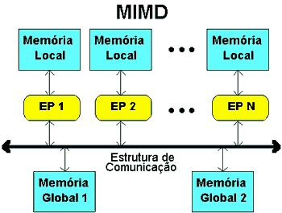
Funcionamento

